Slide 1
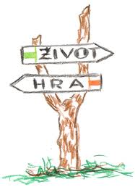
Základná škola SNP 1, Humenné
Sociálno-patologické javy
Mgr. Martina Olexová
olexova1@zssnphe.sk

Slide 2
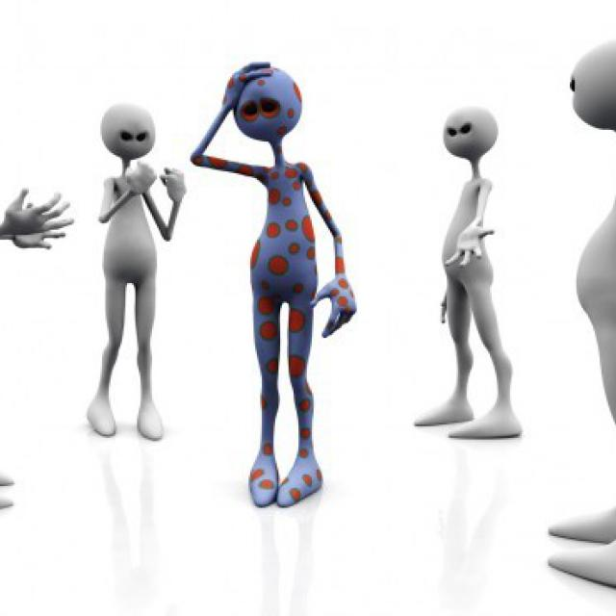
OBSAH
Úvod
Čo sú sociálno-patologické javy? /diskusia/
2. Sociálno-patologické javy
3. Čo ovplyvňuje sociálno-patologické javy?
4. Ako redukovať sociálno-patolické javy?
Záver
Notes:
Úvod
1. Čo sú soc.-pat. javy? /diskusia/
2. Sociálno-patologické javy
3. Čo ovplyvňuje SPJ?
4. Ako redukovať sociálno-patolické javy?
Záver

Slide 3
1. Čo sú sociálno-patologické javy? /diskusia/
Čo to podľa Vás je?
Čo vám napadne ak počujete to slovné spojenie?

Slide 4
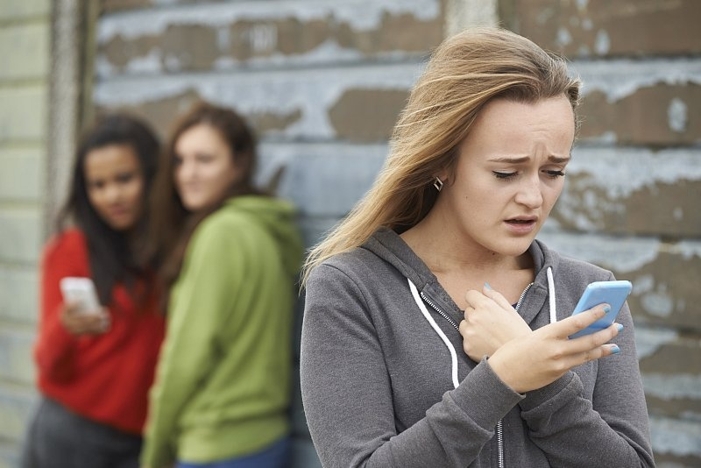
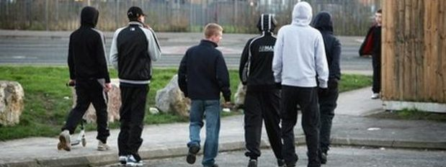
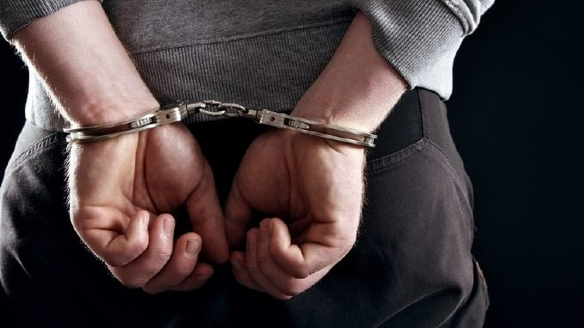

Slide 5
2. Sociálno-patologické javy
SPJ – nežiaduce spoločenské javy, ktoré sa odchyľujú od všeobecných platných noriem.
Šikanovanie – je opakované ubližovanie žiakom /rovesníkom, ml. žiakom/. Ide o využitie síl. Poznáme rôzne formy šikanovania: ...
Záškoláctvo – je to rozhodnutie žiaka, zámerne sa vyhnúť návšteve školy z rôznych dôvodov: ...
Závislosti – rôzne látkové alebo nelátkové závislosti
látkové – alkohol, drogy, cigarety, káva, čokoláda...
nelátkove – hry, internet, chat
Krádež – privlastnenie si cudzej veci bez vedomia okradnutého človeka.
kleptománia – chorobná vášeň kradnúť

Slide 6
Kriminalita/delikvencia – páchanie trestnej činnosti
juvenilná delikvencia – v období medzi 15-18 rokom, keď jedinec ešte nedosiahol vek dospelosti
Toxikománia – závislosť na drogách.
? ? ?
Problémové správanie – Disociálne – asociálne – správanie nezodpovedajúce spoločenským pravidlám alebo normám skupiny. /nositeľ sa výrazne odlišuje od ostatných – odevom, účesom.../ – antisociálne – správanie pri ktorom jedinec vystupuje zámerne proti pravidlám /kradnutie, klamanie/
- Egocentrické – upútavanie pozornosti, vymáhanie rešpektu, vnucovať ostatným vlastne záujmy a názory.
Notes:
???

Slide 7
3. Čo ovplyvňuje sociálno-patologické javy?
Sociálne prostredie
► Človek je od narodenia závislý od iných ľudí.
► Rodinu, do ktorej sa narodí, si vybrať nemôže, ale môže si vybrať priateľov, školské prostredie, krúžky, ktoré v značnej miere formujú jeho osobnosť, ideály správania a konania.

Slide 8
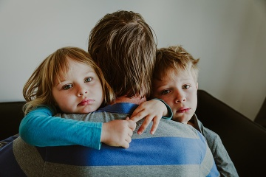
Rodinné prostredie
► v prípade, ak sa u dieťaťa vyskytne patologický jav je nevyhnutná spolupráca s rodinou.
► nejednotná výchova, príliš prísna výchova, nedôsledná výchova, zanedbávanie dieťaťa, zlé povahové vlastností, zlá finančná situácia.

Slide 9
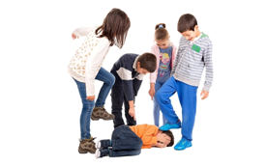
Školské prostredie
► pomerne veľa času stráveného v tomto prostredí.
► dobrý kolektív, súdržnosť, priateľstvo, pomoc, podpora
► šikanovanie, zlý prospech

Slide 10
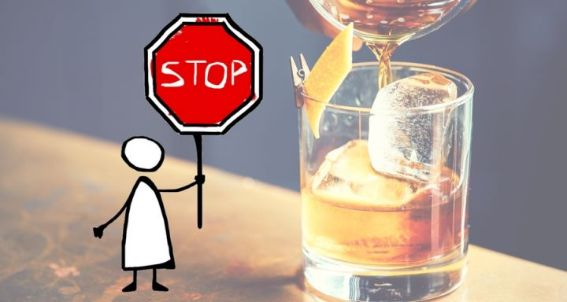
4. Ako redukovať sociálno-patolické javy?
► Prevencia /prednášky, debaty.../ - cieľom je predchádzať vzniknutiu problému.
► Represia – cieľom je zabrániť opakovaniu javov
► Potlačenie alkoholových a drogových závislosti – zvyšovanie cien alkoholu
- zakázaný predaj maloletým
- obmedzenie jeho konzumácie
► Potlačenie záškoláctva – správa z edupage
znížená známka zo správanie /neospravedlnené hodiny od 7 do 10/
- ak si dieťa neplní povinnú školskú dochádzku, UPSVaR má nárok na pozastavenie sociálnych dávok

Slide 11
Záver
Ďakujem za pozornosť a spoluprácu
Spätná väzba

